Slide 1
Взрослый как зона ближайшего развития для ребенка

Slide 2
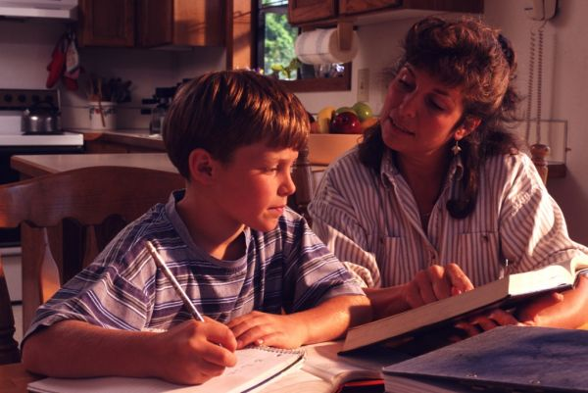
Понятие зона ближайшего развития было введено известным отечественным психологом Львом Семеновичем Выготским.
Уровень актуального развития – это круг задач, которые ребенок в данном возрасте может решать самостоятельно. помогут взрослые.
Но помимо того, что он уже научился делать, существует еще возможный уровень развития, которого малыш способен достичь, если ему помогут взрослые.

Slide 3
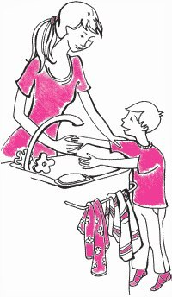
Ребенку необходимо помогать адаптироваться в обществе, усваивать его правила и нормы, развиваться интеллектуально.

Slide 4
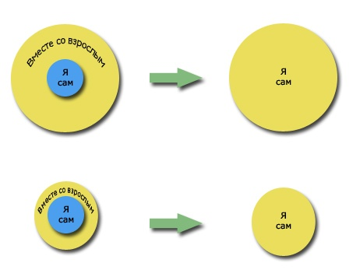
Отечественный психолог Юлии Борисовны Гиппенрейтер.

Slide 5
Как считает B.Дубровина, овладение ребенком любой деятельностью возможно только в общении с взрослыми, во взаимодействии с ними и под их постоянным руководством.

Slide 6
Общение с взрослыми - необходимое условие психического и личностного развития ребенка, его первая социальная потребность. Особенное значение удовлетворение этой потребности имеет в младенческом возрасте, когда ребенок нуждается в заботе и ласке взрослых, в эмоциональном контакте с ними. Эта потребность младенца удовлетворяется в непосредственно-эмоциональном общении с взрослым.

Slide 7
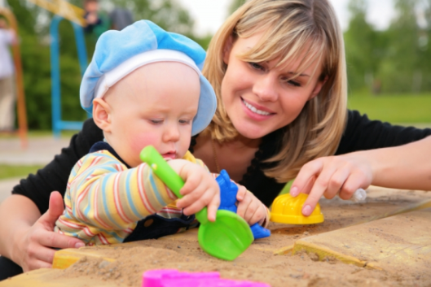
Недостаток такого общения приводит к «эффекту госпитализма» - замедленному эмоциональному развитию ребенка, что тормозит его общее развитие.
Личность ребенка, его интересы, понимание себя, его сознание и самосознание могут возникнуть только в отношениях со взрослыми.

Slide 8
Без любви, внимания и понимания близких взрослых ребенок не может стать полноценным человеком. Такое внимание ребенок может, прежде всего, получить в семье. Семья для ребенка становится первой, с кем он начинает общаться, именно там закладываются основы общения, которые в будущем ребенок будет развивать.

Slide 9
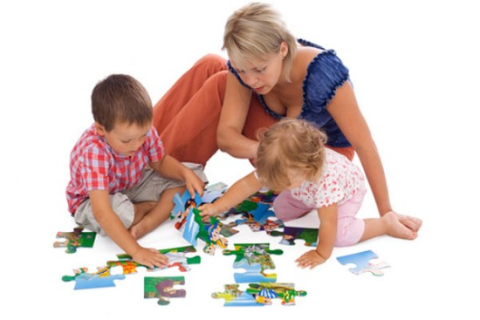
Наиболее сильный и важный источник переживаний дошкольника - его взаимоотношения с другими людьми - взрослыми и детьми. Когда окружающие относятся к ре­бенку ласково, признают его права, проявляют к нему внимание, он испытывает эмоциональное благополучие - чувство уверенности, защищенности.

Slide 10
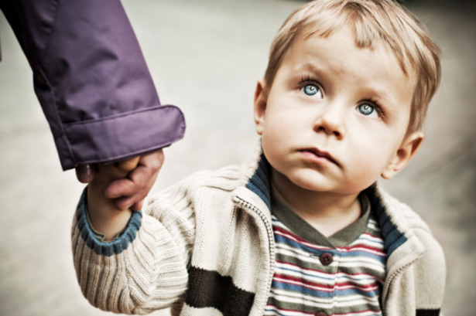
Эмоциональное благополучие спо­собствует нормальному развитию личности ребенка, выработке у него положительных качеств, доброжелательного отношения к дру­гим людям.

